Slide 1
Муниципальное казенное общеобразовательное учреждение «Каменная средняя общеобразовательная школа»
Тема урока:
Устройство персонального компьютера
Выполнил:
учитель информатики
I квалификационной категории МКОУ «Каменная СОШ» Чернышова Н.С.
2013 г.

Slide 2
Intel Pentium Dual Core E 5200 (2x2500 MHz; 2048 k) / 1024 Mb / 250 Gb / 512 Mb Ge Force 8400 GS / DVD – RW / ….

Slide 3
Сегодня на уроке:
Познакомимся с понятием «персональный компьютер»
Рассмотрим основные и периферийные устройства компьютера
Научимся характеризовать устройства персонального компьютера

Slide 4
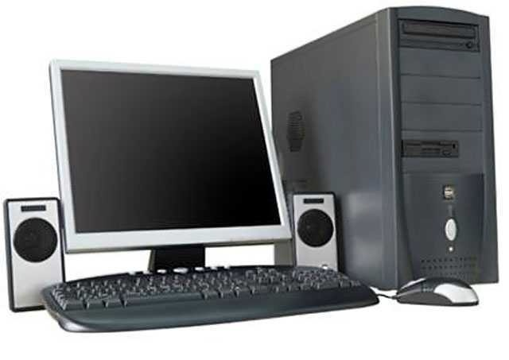
Компьютер- (англ. computer — вычислитель)
– это универсальное техническое средство для работы с информацией.

Slide 5
Устройства персонального компьютера
Ввода информации
Клавиатура
Микрофон
Вывода информации
Принтер
Монитор
Мышь
Колонки
Плоттер
Обработки информации
Процессор
Сканер
Хранения информации
Память
Основные
Системный блок
Монитор
Периферийные
Принтер
Сканер
Клавиатура
Мышь
Колонки
Микрофон
Плоттер

Slide 6
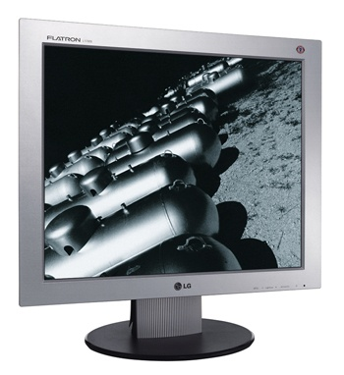
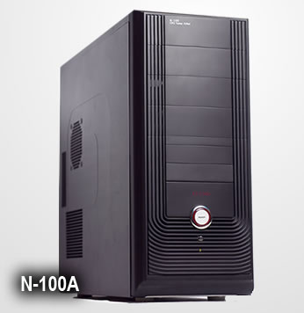
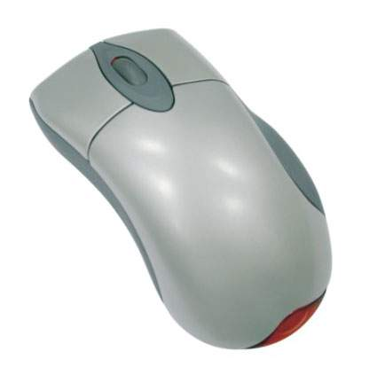
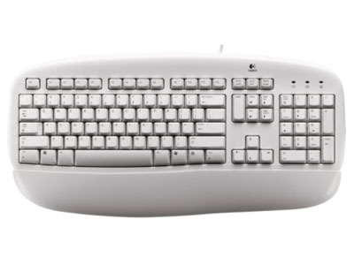
Основная (базовая) конфигурация
– минимальный комплект аппаратных средств, достаточный для начала работы с компьютером..

Slide 7
Системный блок
- Это основной блок компьютерной системы.
В нем располагаются устройства, считающиеся внутренними.
Устройства, подключающиеся к системному блоку снаружи, считаются внешними.
По положению корпуса разбиваются на 2 основных класса:
Tower (башня) — вертикальные;
Desktop (на столе) — горизонтальные.

Slide 8
Внутренние устройства ПК

Slide 9
Материнская плата
Порты
Слоты для контроллеров
Процессор
Разъем для оперативной памяти
Материнская плата

Slide 10
Процессор
Основной рабочий компонент компьютера, который выполняет арифметические и логические операции, заданные программой, управляет вычислительным процессом и координирует работу всех устройств компьютера.
Предназначен для вычислений, обработки информации и управления работой компьютера.

Slide 11
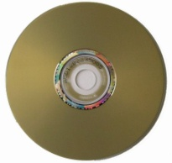
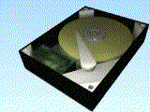
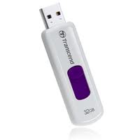
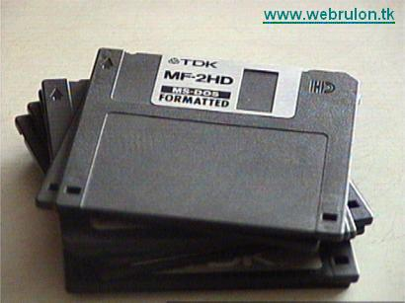
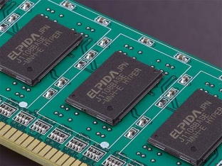
Память ПК
Память
Внешняя
Внутренняя
Оперативная
(ОЗУ)
Постоянная (ПЗУ)
Компактные диски
Флеш-карты
Дискеты
Жесткий диск

Slide 12
Внешние устройства ПК

Slide 13
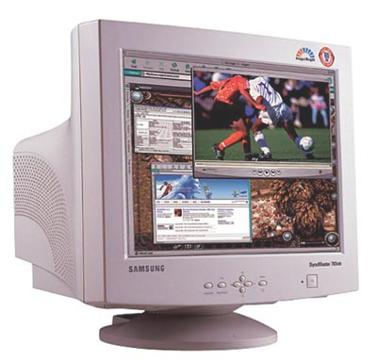
Монитор
- это устройство, предназначенное для вывода информации на экран.
ЖК
(жидко-кристаллические)
ЭЛТ – мониторы
(на основе лучевой трубки)

Slide 14
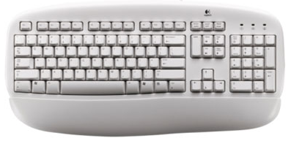
Клавиатура
– это клавишное устройство, предназначенное для управления работой компьютера и ввода в него информации

Slide 15
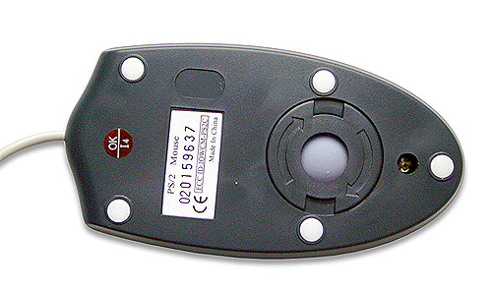
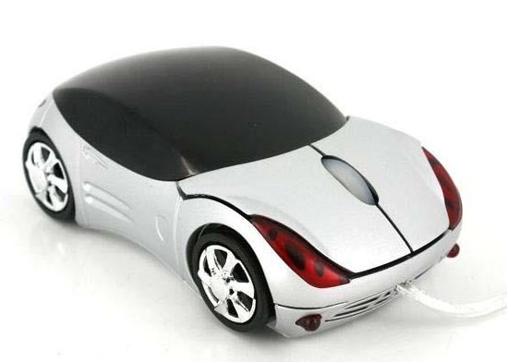
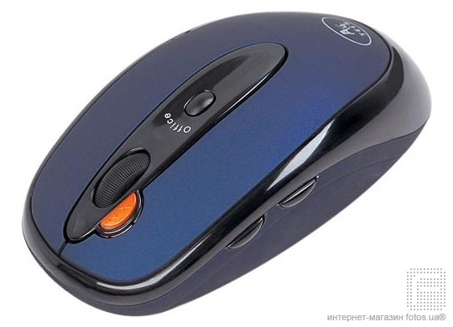
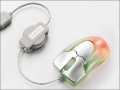
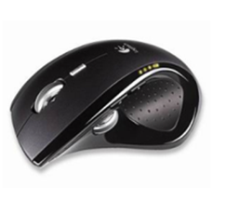
Манипулятор типа «Мышь»
- это устройства предназначенное для механического ввода информации
Механическая мышь
Оптическая мышь
Bluetooth мышь

Slide 16
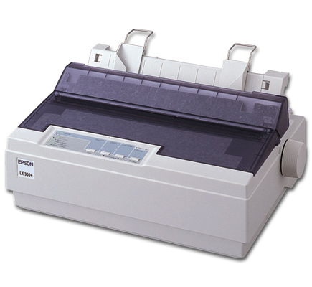
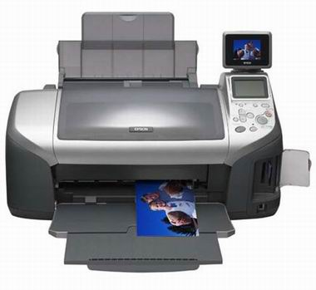
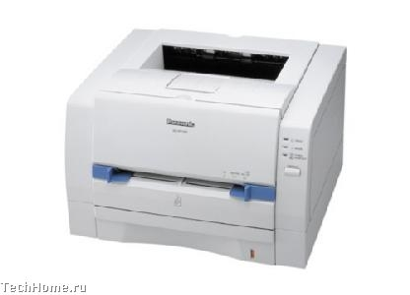
Принтер –
это устройство предназначенное для вывода информации на бумагу
Матричный принтер
Струйный принтер
Лазерный принтер

Slide 17
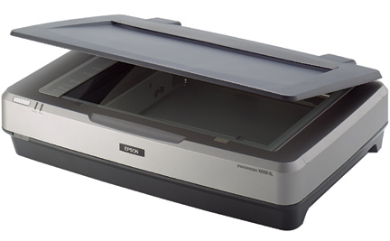
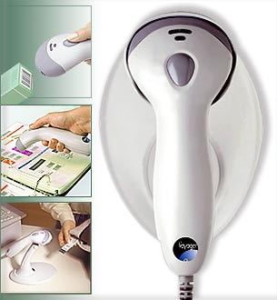
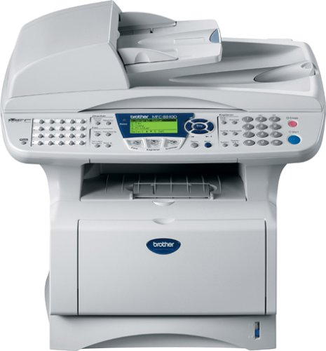
Сканер –
устройство оптического ввода информации
Настольный (планшетный) сканер
Ручной сканер
Напольный сканер

Slide 18
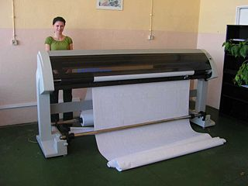
Плоттер –
это устройство предназначенное, для вывода сложных и широкоформатных графических объектов

Slide 19
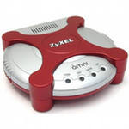
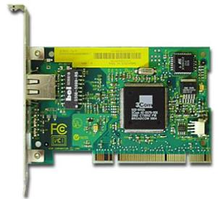
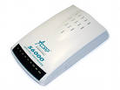
Модем
является устройством не только вывода, но и ввода. Он соединяет ваш компьютер с телефонной линией и позволяет получить доступ к Интернету.
Модемы бывают внутренние (которые располагают внутри системного блока) и внешние (отдельные устройства, подключаемые к компьютеру).

Slide 20
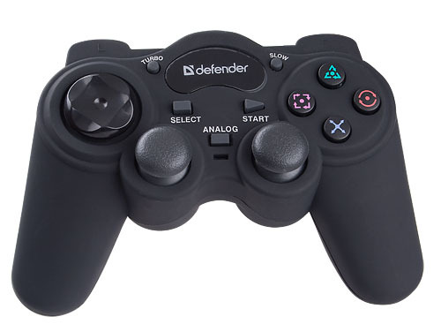
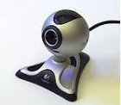
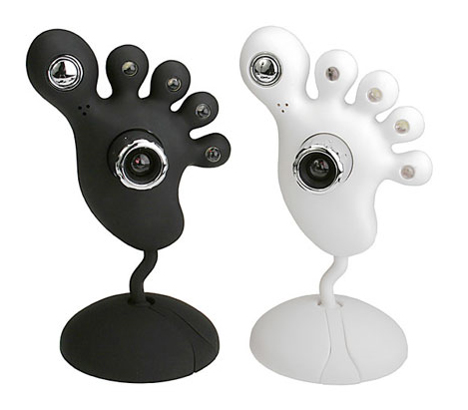
Джойстик — устройство-манипулятор для ввода информации о движениях руки.
Веб-камера – устройство для ввода в память компьютера видеоинформации в режиме реального времени. Используется для организации видеоконференций.

Slide 21
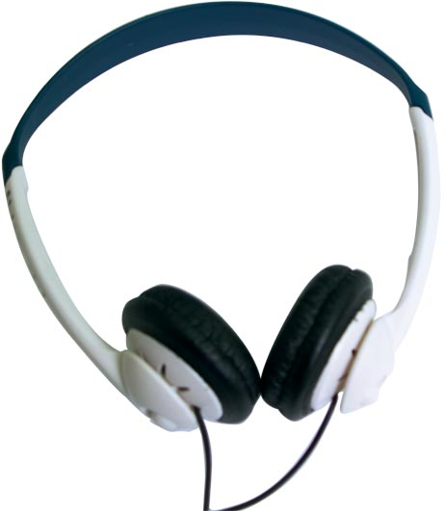
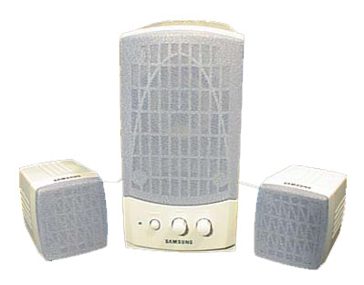
Наушники (с микрофоном)
Колонки

Slide 22
Конкурс мыслителей
Как называется устройство для вывода текстовой и графической информации?
Что такое «базовая конфигурация ПК»?
Что находится внутри системного блока? Перечислить.
Зачем нужен и где находится процессор?
Зачем нужна оперативная память?
Какие бывают мониторы?
Зачем нужны принтеры? Какие они бывают?
Зачем нужны сканеры?
Что такое модем?
Что такое жесткий диск? Где он находится?

Slide 23
Домашнее задание

